Slide 2
ОПЫТ РЕФОРМЫ ДЕТСКИХ ИНТЕРНАТНЫХ УЧРЕЖДЕНИЙ В МОЛДОВЕ

Slide 3

Дети в учреждениях интернатного типа: глобальная картина
1 миллион – в Европе
  600.000 – в странах Центральной и Восточной Европы и СНГ
    До 64% - с ограниченными возможностями
Существуют:
  пробелы в глобальной статистике
  много незарегистрированных детей в учреждениях
8 миллионов

Slide 4

Дети в учреждениях интернатного типа:
Миф о сиротах
Более 80% детей имеют хотя бы одного родителя
Большинство из них могут быть воссоединены со своими семьями при соответствующей поддержке
Исследования доказывают отрицательное влияние институционализации на здоровье, развитие и жизненные шансы детей
Notes:
In some countries – up to 98%

Slide 5
Дети в учреждениях интернатного типа: причины размещения
Бедность
Инвалид-ность
Проблемы в обучении
Дискрими-нация
Насилие,
Пренебре-жение
Notes:
In a study of maternity hospitals in Europe, staff in 75% of hospitals stated poverty as a possible cause of abandonment
52% of children in institutions in Sierra Leone were there due to povertyIn Europe, Roma children with no disabilities are often incorrectly placed in remedial ‘special schools’ for mentally disabled children, according to a European Commission report
90% of the 11 million ‘abandoned or orphaned’ children in India are girls.

Slide 6
Необходимость реформирования системы ухода за ребёнком

Slide 7
Ценности Lumos
Ребенок находится в центре всего того что мы делаем, каждого решения, которое мы принимаем
Семья является естественной средой для обеспечения полноценного обеспеченного детства
Сообщество является социальной платформой для развития навыков, необходимых во взрослой жизни

Slide 8
Lumos работает на семи уровнях
Международные организации, доноры
Семьи
Ребёнка
Учреждения и услуги
Сообщества
Местные государственные органы
Правительства
1
2
3
4
5
6
7

Slide 9



ДИ модель «Люмос»
Информирование и повышение осведомлённости
Мониторинг и оценка
Управление процессом реформ
Планирование логистики, административной и управленческой деятельности
Стратегическая оценка и планирование
(нац. уровень)
10 элементов процесса деинституционализации
Стратегическая
оценка и планирование
(рег. и местный уровень)
Развитие кадров
Оценка, планирование
и подготовка детей
Развитие услуг
Планирование и перевод ресурсов

Slide 10
  Принципы реформы

Slide 11

Ни один ребенок не должен подвергаться дискриминации по признакам расы, пола, этнической принадлежности, физических или иных особенностей, национальности или семейного положения

Slide 12
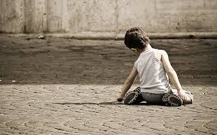
Ни один ребенок не должен быть переведён, выведен из учреждения, если это не ведёт за собой улучшение его ухода

Slide 13

Оценка и разработка индивидуального плана для каждого ребёнка должны предшествовать и оправдывать перевод

Slide 14

Мнение детей и их подготовка к переводу должны быть приоритетом

Slide 15

Поддержка семей в процессе реинтеграции детей должна быть доступна до, одновременно и после перевода детей

Slide 16

Предупреждение институционализации детей путём раннего выявления и развития услуг по поддержке семьи на уровне сообщества

Slide 17

Разработка и внедрение процедур и механизмов мониторинга положения каждого ребенка на местном уровне

Slide 18
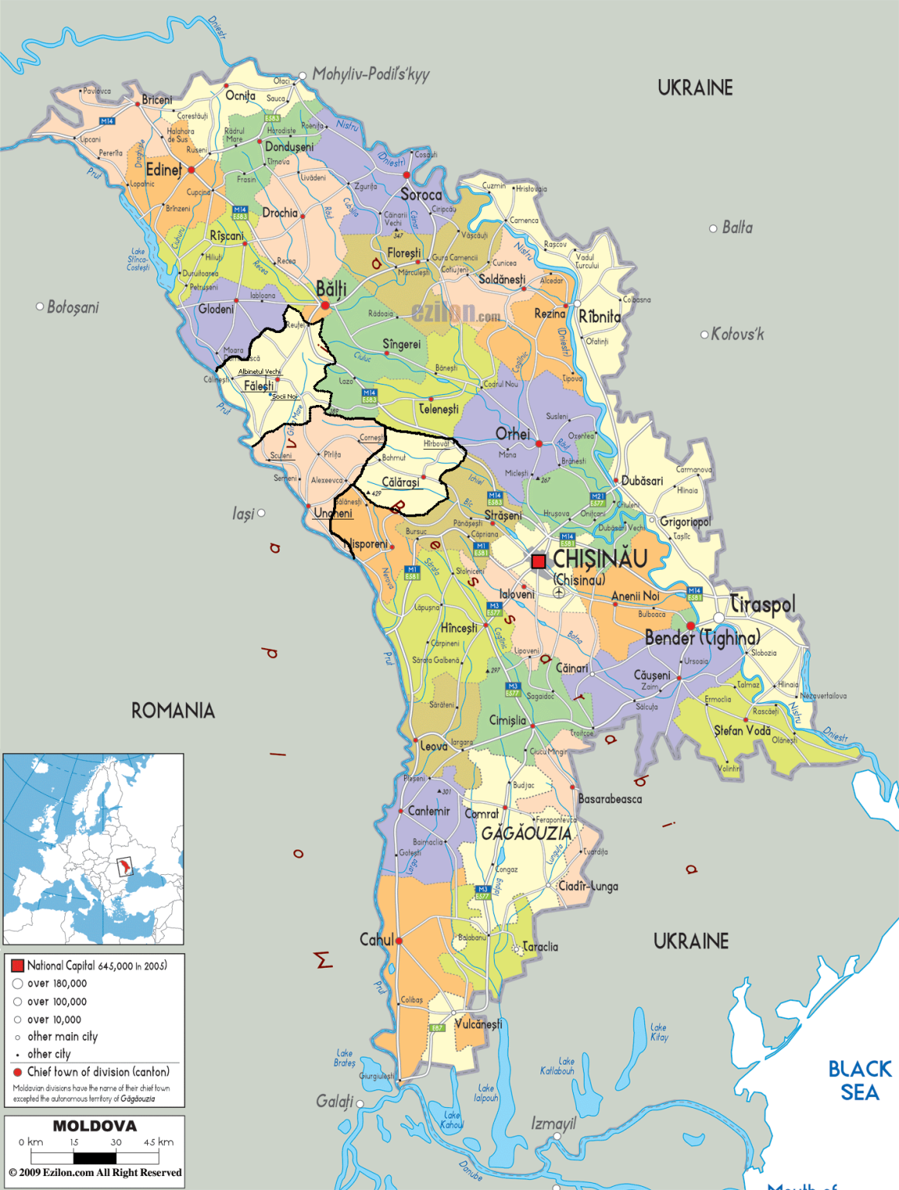
Республика Молдова общий контекст
Население *: свыше 3,5 млн.
Количество *: свыше 690 тысяч
ВВП на душу населения: более 2,2 тыс. долларов США (World Bank, 2014)
Процент детей с ограниченными возможностями: 1,94%
Охват детей всеобщим образованием: дети 3-6 лет - 85,6%; дети 7-10 лет - 92,2%; дети 11-15 лет - 85,8%; дети 16-18 лет - 59,3%

Slide 19
Система интернатных учреждений в Молдове (2007 год)
Подчинение | Количество интернатных учреждений | Количество детей
Министерство образования и молодёжи | 62 | 10,028
Министерство социальной защиты, семьи и ребёнка | 2 | 678
Министерство здравоохранения | 2 | 290
Местная публичная администрация | 1 | 100
Всего | 67 | 11,096 детей

Slide 20
  Основные результаты и достижения в области реформы
  Соответствующие данные

Slide 21
Решения применяемые в процессе ДИ на центральном уровне
Разработка механизмов «gatekeeping» (предупреждение поступления детей в учреждениях интернатного типа )
Установление моратория на создание новых учреждений интернатного типа
Развитие инклюзивного образования и социальных услуг
Увеличение социальных пособий
Разработка нормативно-правовой базы

Slide 22
Процесс реформы на региональном уровне
Комплексная оценка потребностей и выявление проблем в области защиты детей
Оценка существующих услуг для детей в ситуации риска
Определение приоритетов в отношении потребностей в развитии услуг для детей в ситуации риска и их семей
Развитие социальной карты региона
Разработка, утверждение и внедрение Планов по реформированию системы ухода за ребенком

Slide 23
Процесс реформы на уровне учреждения (1)
Комплексная, многопрофильная оценка ситуации каждого ребенка и его семьи
Оценка существующих услуг на уровне сообщества
Разработка Индивидуального Плана Размещения для каждого ребенка
Подготовка ребёнка, семьи и услуг на уровне сообщества для инклюзии ребёнка
Ре/интеграция ребенка в биологическую / расширенную / приемную семью / в детские дома семейного типа / общинный дом
Сопровождение, поддержка и мониторинг семьи и ребенка в процессе и после ре/интеграции

Slide 24
Процесс реформы на уровне учреждения (1)
Оценка специалистов
Планирование и организация реконверсии / переквалификации специалистов
Перевод специалистов в новые социальные и образовательные услуги
Информация, обучение и поддержка специалистов
Перевод финансирования учреждений от центрального к местному уровню
Оценка всех товаров и активов
Перенаправление финансовых ресурсов, товаров и активов от интернатных учреждений к новым услугам
Оценка расходов на содержание интернатных учреждений и затрат на содержание новых услуг
Человеческие ресурсы
Финансы и активы

Slide 25
Лучшие результаты и достижения
Влияние
Качество
Дети, живущие в семьях и новых социальных услугах, развиваются и отмечают прогресс
Устойчивость
Нормативно-политические рамки разработаны и применяются
Более 70 нормативных и методичес-ких докумен-тов разрабо-таны / применяются
Специалисты обучены (около 12000 специалистов)
межотраслевая координация на всех уровнях
Механизмы финансирования обеспечивается
Услуги, учреждённые ОМУ, консолидированы

Slide 26
Факторы которые обеспечили результаты
Политическая воля к непопулярной реформе
Реформирование системы ухода за ребёнком в более широком контексте реформы социальной защиты
Перенаправление ресурсов в процессе реализации реформ
Межсекторальная координация на всех уровнях
Партнерство с общественными организациями
Ведущая роль местных органов власти на всех этапах реформы
Консультирование всех заинтересованных сторон, включая детей и их семей
Лобби и адвокаси. Информационные кампании

Slide 27
Преобразование структуры услуг для детей
2007
2017
2000
в интернатах
14000
в услугах семейного типа
40 000
получателей услуг по поддержки семьи
11,544
в интернатах
6,562
в услугах семейного типа
0
услуг по поддержки семьи

Slide 28

Каждый ребенок воспитывается в семье
Каждый ребенок включён в сообщество
Каждый ребенок радуется взаимодействие со своими сверстниками
Каждая школа предоставляет образовательную поддержку для включения всех детей
Система социальной защиты и здравоохранения отвечают адекватно потребностям ребенка

Slide 29

Спасибо
Thank y u
Домника Гыну
Domnica.Ginu@wearelumos.org

